Slide 1
爬虫入门—selenium简介

Slide 2

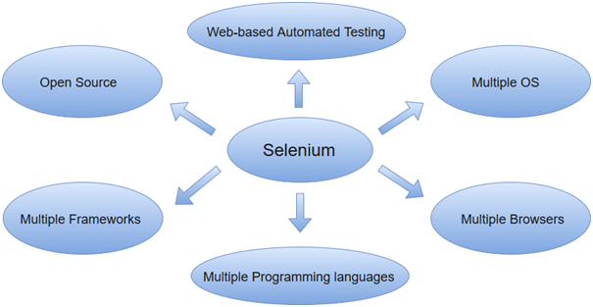
什么是selenium
Selenium 浏览器自动化项目 | Selenium
Selenium最初是一个自动化测试工具，Selenium可以驱动浏览器自动执行自定义好的逻辑代码，即通过代码完全模拟使用浏览器自动访问目标站点并操作，所以也可以用来爬虫。解决了requests无法执行javaScript代码的问题。
缺点：
速度慢
效率低
Notes:
一句话，Selenium直接在浏览器中运行，就像真实用户所做的一样。
使用selenium本质上是驱动浏览器对目标站点发送请求，浏览器需要把静态资源都加载完毕，包括html、css、js都要等待它加载完成。

Slide 3
selenium的安装
下载selenium模块：
pip3 install selenium
pip3 install -i https://pypi.tuna.tsinghua.edu.cn/simple selenium
安装浏览器驱动（下载放到python的scripts目录中）：
浏览器 | 支持的操作系统 | 维护者 | 下载
Chromium/Chrome | Windows/macOS/Linux | Google | 下载
Firefox | Windows/macOS/Linux | Mozilla | 下载
Edge | Windows/macOS | Microsoft | 下载
Internet Explorer | Windows | Selenium Project | 下载
Safari | macOS High Sierra and newer | Apple | 内置
safaridriver --enable
Notes:
下载时注意系统版本，chrom还需注意浏览器版本。Opera建议使用 chromedriver。部分如edge需要改名
safaridriver是随操作系统一起安装的. 要在Safari上启用自动化, 请从命令行运行以下命令

Slide 4
常用selenium模块
# 用来驱动浏览器
from selenium import webdriver
# 动作链，模拟键鼠操作 from selenium.webdriver import ActionChains
# 按照什么方式查找，By.ID,By.CSS_SELECTOR from selenium.webdriver.common.by import By
# 键盘按键操作 from selenium.webdriver.common.keys import Keys
# 收集了一系列的场景判断方法，一般和下面WebDriverWait一起用或用于断言 from selenium.webdriver.support import expected_conditions as ec
# 等待页面加载某些元素
from selenium.webdriver.support.wait import WebDriverWait

Slide 5
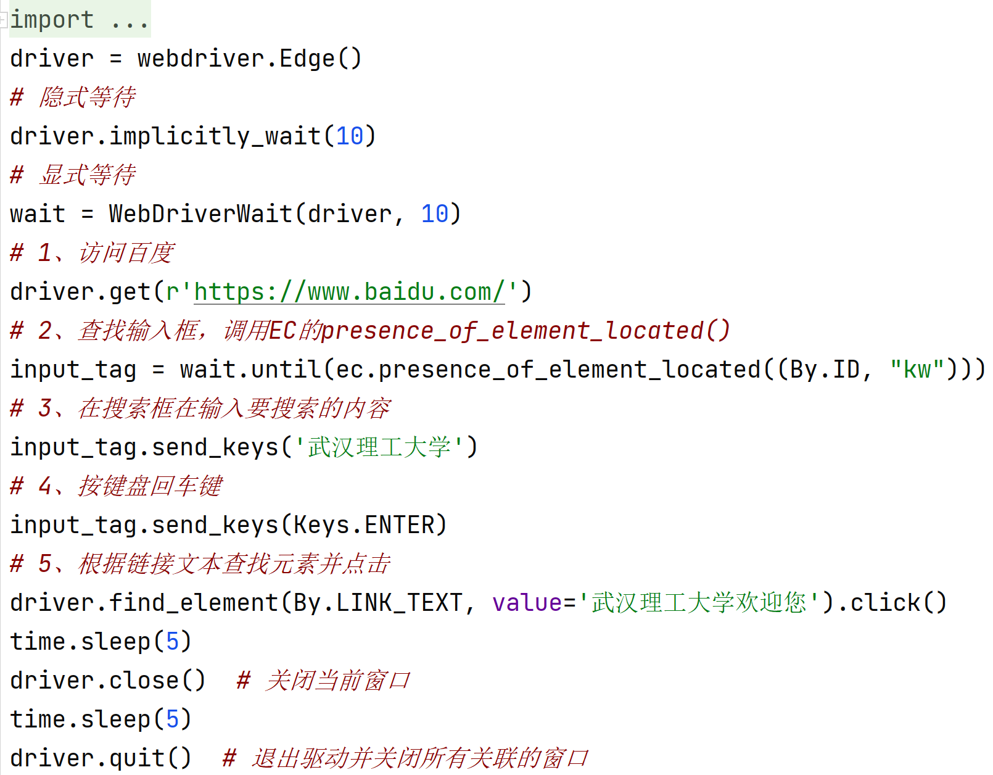
Selenium基本使用

Slide 6
Selenium打开和关闭浏览器
打开浏览器
driver = webdriver.Chrome() # Chrome driver = webdriver.Edge() # Edge driver = webdriver.Firefox() # Firefox driver = webdriver.Ie() # IE driver = webdriver.Safari() # Safari
关闭浏览器
driver.close() # 关闭当前窗口 driver.quit() # 退出驱动并关闭所有关联的窗口
Notes:
在写爬虫前要先确定向谁发送请求，用什么方式发送。

Slide 7
隐式等待Implicit Waits
implicitly_wait()
如果 WebDriver没有在DOM中找到元素，将等待一段时间再查找 ，超出设定时间后则抛出找不到元素的异常。
一旦设置了隐式等待，则它存在整个WebDriver对象实例的声明周期中。
它将会在寻找每个元素的时候都进行等待，这样会增加整个执行时间。
Notes:
selenium只是模拟浏览器的行为，而浏览器解析页面是需要时间的（执行css，js），一些元素可能需要过一段时间才能加载出来，为了保证所有元素都能查到，必须等待。有些页面的JS是放在body的最后进行加载，实际这是页面上的元素都已经加载完毕，我们却还在等待全部页面加载结束。

Slide 8
显示等待Explicit Waits
WebDriverWait 和 ExpectedCondition 组合使用
显式等待是在指定时间内，一直等待某个条件成立，条件成立后立即执行定位元素的操作；如果超过这个时间条件仍然没有成立，则会抛出异常。
WebDriverWait(driver, timeout, poll_frequency, ignored_exceptions)
driver: 传入WebDriver实例
timeout: 超时时间，等待的最长时间
poll_frequency: 调用until或until_not中方法的间隔时间，默认是0.5秒
ignored_exceptions: 忽略的异常，默认只有NoSuchElementException
Notes:
如果在调用until或until_not的过程中抛出这个元组中的异常，则不中断代码，继续等待，如果抛出的是这个元组外的异常，则中断代码，抛出异常。

Slide 9
WebDriverWait的两个方法
until：当某元素出现或什么条件成立则继续执行
until_not：当某元素消失或什么条件不成立则继续执行
参数如下：
method：在等待期间，每隔一段时间调用这个传入的方法，直到返回值不是False
message：如果超时，抛出TimeoutException，将message传入异常，可省略

Slide 10
expected_conditions
title_is：判断当前页面的title是否等于预期
title_contains：判断当前页面的title是否包含预期字符串
presence_of_element_located：判断元素是否被加到了dom树
presence_of_all_elements_located：判断是否所有元素在dom树
visibility_of_element_located：判断某个元素是否可见.
element_to_be_clickable - 判断某个元素中是否可点击
element_located_to_be_selected - 判断某个元素是否被选中
…………
expected_conditions文档
Notes:
有一些条件是经常出现的，包含一系列可用于判断的条件
presence_of_element_located并不代表该元素一定可见。可见代表元素非隐藏，并且元素的宽和高都不等于0
Clickable指可见并且是enable的

Slide 11
Selenium查询器
find_element(by,value)
功能：查找第一个满足定位条件的元素
返回值：WebElement对象
find_elements(by,value)
功能：查找所有满足定位条件的元素
返回值：WebElement对象的列表

Slide 12
定位器 Locator
By所支持的定位器的分类：
参数 | 含义 | 参数 | 含义
By.CLASS_NAME | 根据类名属性定位 | By.LINK_TEXT | 根据超链接标签精准匹配
By.TAG_NAME | 根据标签名定位 | By.PARTIAL_LINK_TEXT | 根据超链接标签模糊匹配
By.NAME | 根据name属性定位 | By.CSS_SELECTOR | 根据css选择器名字定位
By.ID | 根据id属性定位 | By.XPATH | 根据XPATH路径来定位

Slide 13
Xpath简介
XPath 教程 (w3school.com.cn)
XPath 是一门在 XML 文档中查找信息的语言。XPath 用于在 XML 文档中通过元素和属性进行查找。下面列出了最有用的路径表达式：
表达式 | 描述
nodename | 选取此节点的所有子节点。
/ | 从根节点选取。
// | 从匹配选择的当前节点选择文档中的节点，而不考虑它们的位置。
. | 选取当前节点。
.. | 选取当前节点的父节点。
@ | 选取属性。

Slide 14
常用Selenium元素操作
element.clear() # 清除元素的值
element. get_property() # 获取元素DOM中的属性的值
element. get_attribute() # 获取元素HTML标签属性的值
element. tag_name # 标签名
element. text # 文本内容kw1.is_selected() #判断元素是否被选中
element.is_enabled() # 判断元素是否可编辑
element. value_of_css_property() # 获取元素CSS属性的值
…………

Slide 15
常用Selenium键鼠操作
click() # 左键单击 context_click() # 右键单击 double_click() #左键双击
click_and_hold() # 单击鼠标左键，不松开
drag_and_drop_by_offset() # 拖拽到某个坐标然后松开
move_to_element() # 鼠标移动到某个元素
release() # 在某个元素位置松开鼠标左键
key_down() # 按下键盘上的某个键
key_up() # 松开键盘上的某个键
send_keys() # 发送某个键或者输入文本到当前焦点的元素
…………

Slide 16
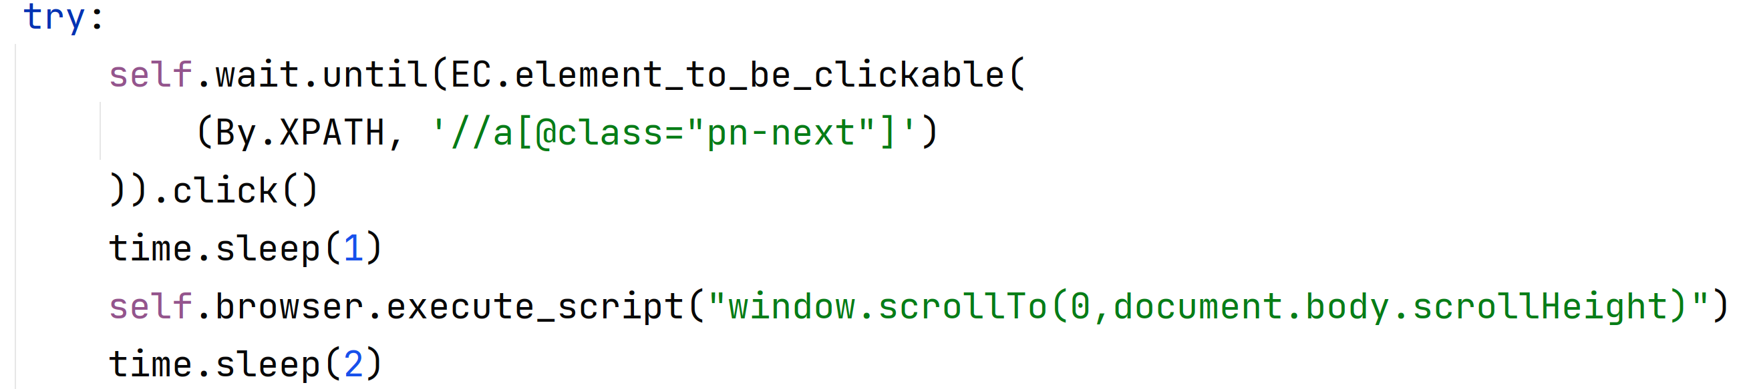
Selenium执行JS代码
在Selenium中也可以自定义JS代码并带到当前页面中去执行
driver.execute_script(js语句)

Slide 17
例： Selenium爬取京东商品数据
https://search.jd.com/Search?keyword=笔记本&enc=utf-8
该页面下方有分页器，但每页先加载前5行数据，当滚动条下拉时，动态加载该页后面的数据。
具体见例子代码
Notes:
我们所熟知的“记住密码”功能，以及“老用户登陆”欢迎语，这些都是通过 Cookie 实现的。

Slide 18
例： Selenium爬取微信公众号文章列表
如果要获取公众号的相关信息，有一个很好途径是通过搜狗微信检索。但如果直接使用Requests等库直接请求，会涉及的反爬措施有cookie设置，js加密等等，此时就可以用Selenium。
具体见例子代码
Notes:
我们所熟知的“记住密码”功能，以及“老用户登陆”欢迎语，这些都是通过 Cookie 实现的。

